Slide 1
Звуковая культура речи как основа формирования правильного звукопроизношения у детей дошкольного возраста
Учитель-логопед
С.А. Польских

Slide 2
Развитие речи — одна из важнейших задач воспитания и развития детей дошкольного возраста.
Решение этой задачи предполагает совершенствование звуковой стороны речи ребенка, то есть произношения звуков, увеличение словарного запаса и формирование грамматического строя речи.
Правильное и четкое произношение ребенку необходимо для того, чтобы его речь была понятной для окружающих, а неправильное произношение может мешать пониманию самим ребенком речи других.
Некоторые родители и педагоги считают, что звукопроизношение у ребенка развивается непроизвольно, и он самостоятельно, постепенно и непринужденно овладевает правильным произношением звуков, слов и т. д. Исследования показывают, какую большую работу проделывает ребенок, овладевая фонологическими средствами языка. Для усвоения отдельных звуков речи ребенку требуется разное время.
На самом деле взрослые должны непосредственно участвовать в процессе формирования детской речи, так как речевые недостатки, укоренившись в детстве, в дальнейшем преодолеваются намного труднее и не позволяют ребенку полноценно развиваться.
Кроме того, непринятие своевременных мер по формированию правильного звукопроизношения ведет к тому, что у ребенка при произнесении ряда звуков закрепится неправильная артикуляция (положение органов речи), и исправить этот недостаток в дальнейшем будет довольно сложно.

Slide 3
Формирование звукопроизношения у детей
К началу второго года жизни в речи детейпостепенно появляются гласные звуки [э], [у], [ы], [о], [и], а также согласные [в], [т], [д], [к], [х], [л'], [с], [ф].
Ребенок третьего года жизни правильно произносит свистящие звуки [с], [з] и [ц]. В этом возрасте он еще не всегда может верно произнести шипящие звуки [ш], [ж], [ч’], [щ’] и часто заменяет их свистящими Сонорные [р],[р’], [л] малыш может заменять звуком [л’], реже [й]
Дети 4-5 лет овладевают четким произношением шипящих звуков [ш], [ж], [ч’], [щ’], многие начинают верно произносить звуки [р], [р’], [л], но еще не всегда умеют употреблять их во всех словах.
      Формирование правильного произношения при нормальном речевом развитии завершается к 5-7 годам. В этом возрасте ребенок должен правильно произносить все звуки своего родного языка и использовать их в своей речи.

Slide 4
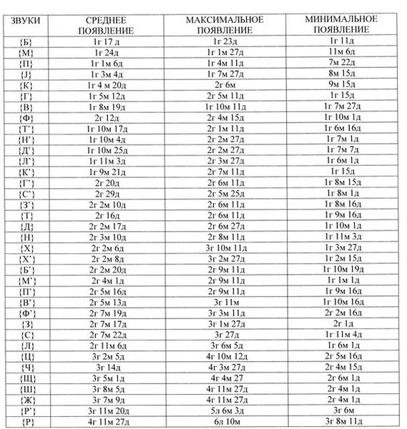

Slide 5
Артикуляционная гимнастика
Чтобы ребенок научился произносить сложные звуки, его губы и язык должны быть сильными и гибкими, долго удерживать необходимые положение, без труда совершать многократные переходы от одного движения к другому. Всему этому способствует артикуляционная гимнастика.
Артикуляционная гимнастика-это совокупность специальных упражнений направленных на укрепление мыщц артикуляционного аппарата, развитие силы, подвижности и дифференцированности движений органов, участвующих в речевом процессе.
Цель артикуляционной гимнастики-выработка полноценных движений и определенных положений органов артикуляционного аппарата, необходимых для правильного произношения звуков.

Slide 6
Методические указания к проведению гимнастики.
Упражнения для артикуляционной гимнастики нельзя подбирать произвольно. Следует предусматривать те артикуляционные уклады , которые необходимо сформировать.
Проводить гимнастику надо ежедневно, чтобы вырабатываемые у детей двигательные навыки закреплялись, становились более прочными.
При отборе материала надо соблюдать последовательность, идти от простых упражнений к более сложным.
В любом упражнении все движения органов артикуляционного аппарата осуществляется последовательно, с паузами перед каждым движением.
На первых занятиях иногда приходится ограничиваться двукратным выполнением упражнений в связи с повышенной истощаемостью упражняемой мышцы. В дальнейшем можно доводить количество повторений до 7-8 раз.
Проводить артикуляционную гимнастику надо эмоционально, в игровой форме. Для красочного и забавного занятия используются картинки, игрушки, сказочные герои, художественное слово.
Используются два вида упражнений: статические и динамические с образными названиями.
Статические упражнения направлены на удержание артикуляционной позы в течение 6-10 секунд. Динамические упражнения требуют ритмического повторения 6-8 раз движений, координации, хорошей переключаемости.

Slide 7
Для детей 2 – 3 лет
Занятия на развитие артикуляционного аппарата следует начинать с двух лет. О постановке самых проблемных звуков — шипящих, сонорных и свистящих, говорить пока рано. Поэтому главной целью работы на данном этапе является развитие слухового внимания, знакомство с силой и высотой голоса, контролирование длительности ротового вдоха, уточнение произношения звукоподражательных сочетаний (мяу-мяу, ко-ко, бум-бум).
«Шарик». Попросите малыша надуть щёчки и сдуть их. Если у него сразу не получится, легонько надавите на них. Впоследствии можно надувать щёчки поочередно.
«Домик». Открывая рот (домик) малыш показывает язычок, затем снова его прячет.
«Ворота». Открыв широко рот, необходимо закрепить положение (5 – 7 секунд).

Slide 8
Для детей 3 – 4 лет
Цель занятий – познакомить с органами речи и их функциями (губы улыбаются, вытягиваются трубочкой; нижняя челюсть помогает открывать и закрывать рот; язык двигается вверх, вниз, по кругу, вправо и влево).
«Улыбка». Улыбнуться и удерживать это положение под счёт.
«Вкусное варенье». Попросите малыша понарошку слизать варенье с верхней губы.
Дети учатся выполнять «Лопатку», «Часики», «Качели», «Лошадку».
Для детей 4 – 5 лет
Цель работы: закрепление старых и введение новых понятий: верхние и нижние губы, зубы; широкий и узкий язык; бугорки за зубами. К выполняемым упражнениям повышаются требования, увеличивается темп работы.
«Иголка». Открываем рот, максимально выдвигаем язычок вперед, делая его узким.
«Парус». Улыбаясь, широко открываем рот. Кончик языка упирается в бугорок за нижними зубами. Положение удерживается.
«Почистим зубки». Рот снова широко открыт, на губах улыбка. Кончиком языка совершаем движения, напоминающие чистку зубов изнутри (вправо-влево). Работает только язык, остальные органы неподвижны.
Для детей 5 – 7 лет
Цель работы: дать представление о спинке языка. Выполнение изученных упражнений безупречно и доведено до автоматизма. Ребёнок без труда выполняет комплексы, в которых легко и быстро меняет положение органов. Упражнения «Горка», «Катушка», «Чашечка», «Грибок»

Slide 9
Уважаемые педагоги!
Мы с вами хорошо знаем, как радостно заниматься с ребенком, если, у него блестят глаза и он всей душой тянется к предлагаемому нами делу. И, конечно, каждый из нас много раз сталкивался с проблемой детского «не хочу» и огорчался, чувствуя явное или скрытое сопротивление ребенка тому, чему мы его собираемся научить. Как часто мы видим, насколько трудно донести до маленького человека то, к чему не лежит его душа!
Что мы делаем в таких случаях? Иногда начинаем настаивать на своем: «Это надо! Хочешь, не хочешь — изволь выполнять!» Казалось бы правильная позиция — ребенку действительно вредно делать только то, что ему хочется. Но почему-то после таких занятий в душе остается какой-то тяжелый осадок, а ребенок все больше и больше укрепляется в чувстве, что учение — это нечто изнуряющее, скучное, безрадостное...
А возможно, мы и не пытаемся научить ребенка ничему такому, что не вызывает у него интереса. Мы отступаем сразу — ведь ребенок «не хочет»...
И опытный педагог, и чуткий родитель прекрасно понимают, что первая и едва ли не главная задача — сделать так, чтобы его маленькому ученику хотелось, очень хотелось заниматься с ним.

Slide 10
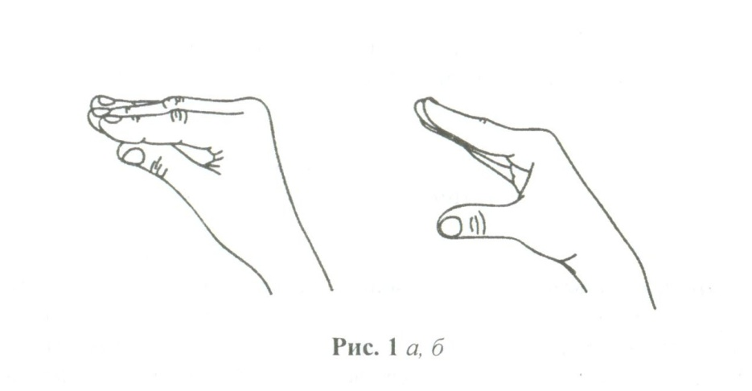
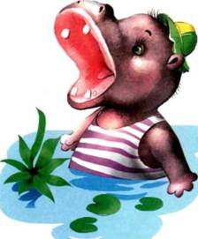
Формы проведения артикуляционной гимнастики
Комплексы на формирование артикуляционных укладов
Чередование артикуляционных упражнений
Добавление голосовых и дыхательных упражнений
Артикуляционная гимнастика с биоэнергопластикой (когда в момент выполнения артикуляционного упражнения рука показывает , где и в каком положении находится язык, нижняя челюсть и губы)

Slide 11
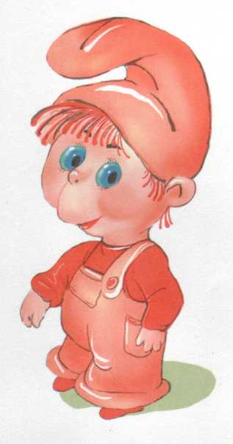
Артикуляционная гимнастика по лексической теме (изменить названия упражнений)
Сказки о Веселом Язычке
«Язычок покупает себе обувь».
Сегодня Язычок пошёл в магазин за обувью. Сначала он купил кроссовки, чтобы совершать утренние пробежки вокруг дома (рот открыт, языком облизывать губы по кругу в одну и другую стороны) и играть в футбол (упр-е «Футбол»). Потом Язычок купил комнатные тапки, чтобы в них делать всю работу по дому: подметать (кончик языка во рту за верхними зубами выполняет движения), вытирать пыль (упр-я «Чистим нижние и верхние зубы»), сметать паутину с потолка (упр-е «Маляр»). А ещё Язычок купил себе тёплые сапоги, чтобы зимой кататься с горки (упр-е «Горка» - рот приоткрыт, боковые края языка прижать к верхним коренным зубам, кончик языка упереть в нижние передние зубы).

Slide 12
Спасибо за внимание!

